Slide 1


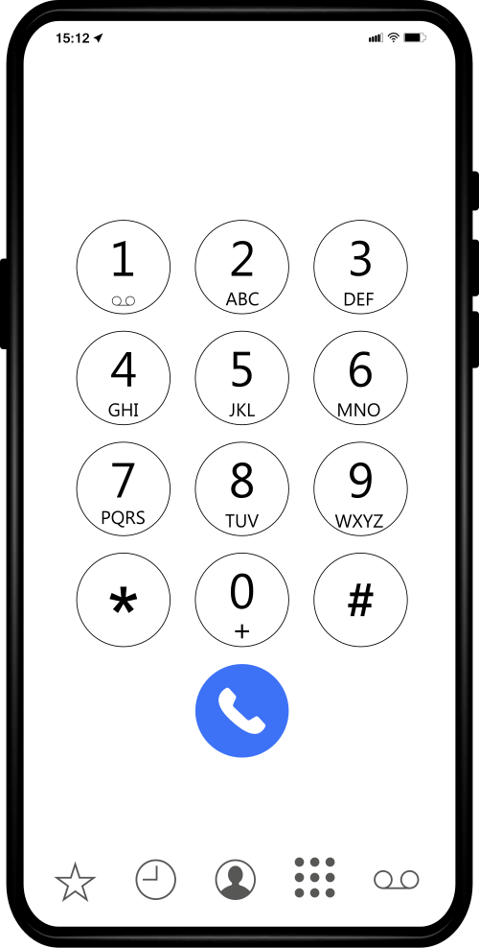
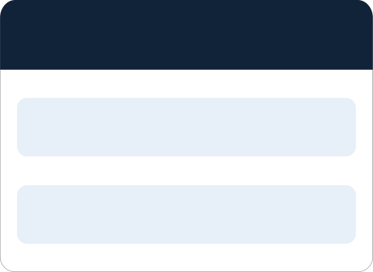

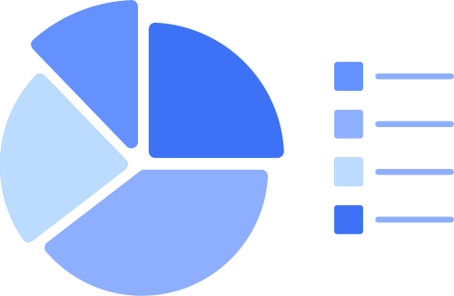
Analyse du temps passé sur le téléphone mobile
RÉALISÉ PAR :
MOUNIR SAMIA
IKSOD SALMA
ENCADRÉ PAR :
MR. MOUHMED TIFROUTE
2025/2026

Slide 2

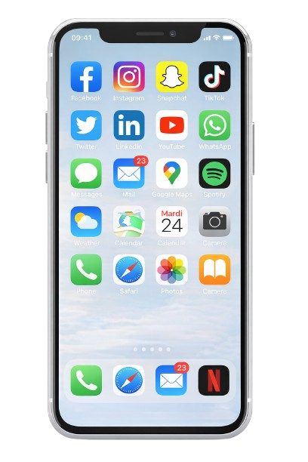

PLAN
1
Les outils utilisés
5
Objectif de l’étude
2
6
Présentation de la colonne choisie
Présentation du dataset
3
Description des données du dataset
7
Analyse statistique avec Python
4
Problématique
8
Visualisation
9
Conclusion

Slide 3
Partie 1 :
Les outils utilisés

Slide 4





Les outils utilisés :
Git Bash
GitHub
Jupyter
Python
Vs Code

Slide 5
Partie 2 :
Présentation du dataset

Slide 6
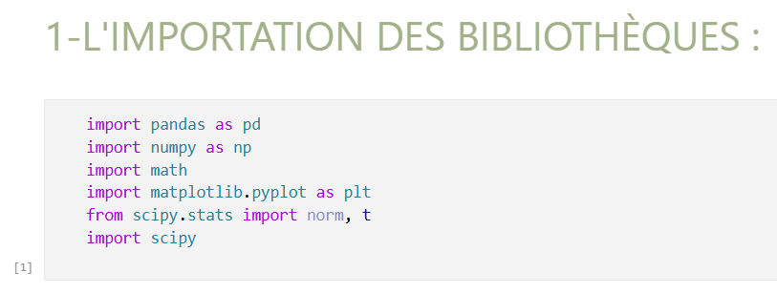
Importation :

Slide 7
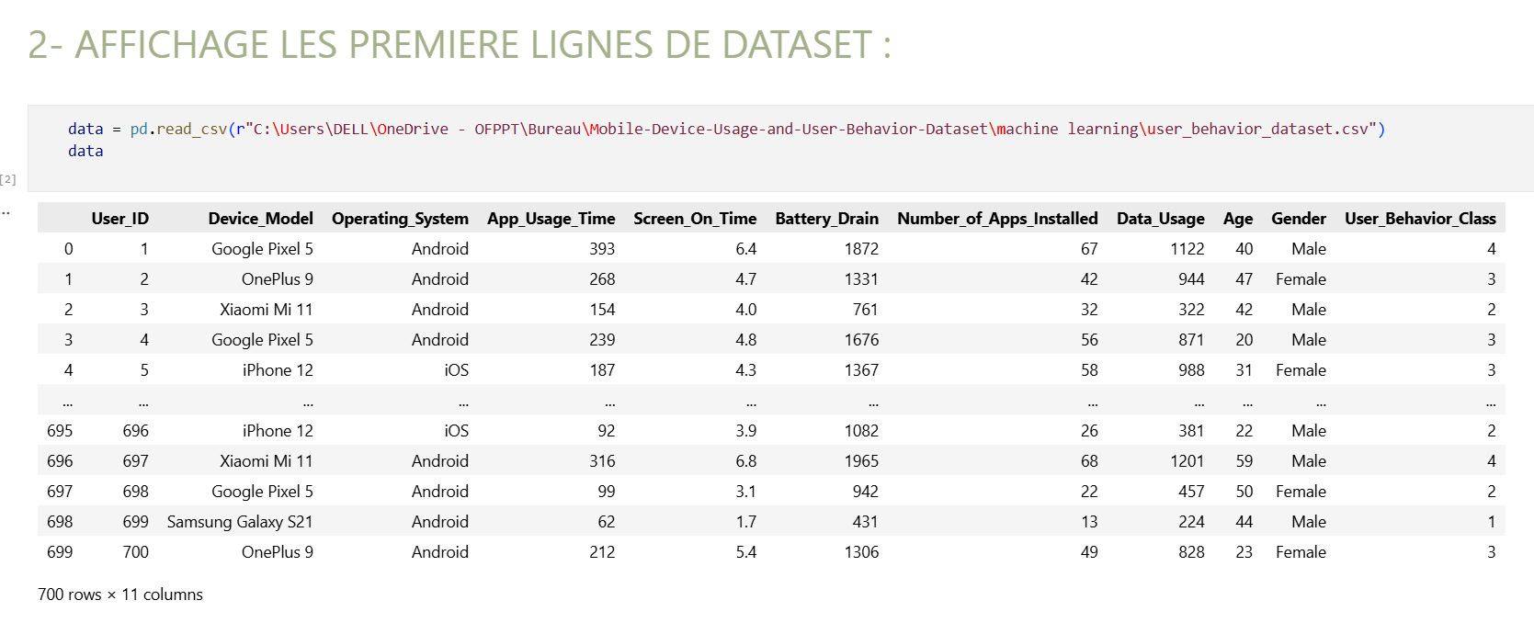
DATASET :
Mobile-Device-Usage-and-User-Behavior-Dataset/user_behavior_dataset.csv at main · Mikhthad/Mobile-Device-Usage-and-User-Behavior-Dataset

Slide 8
Partie 3 :
Description des données du dataset

Slide 9
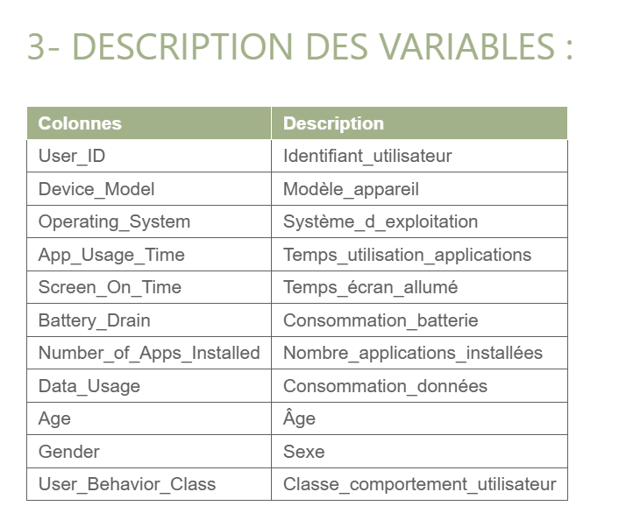
Description :

Slide 10
Partie 4 :
Problématique

Slide 11
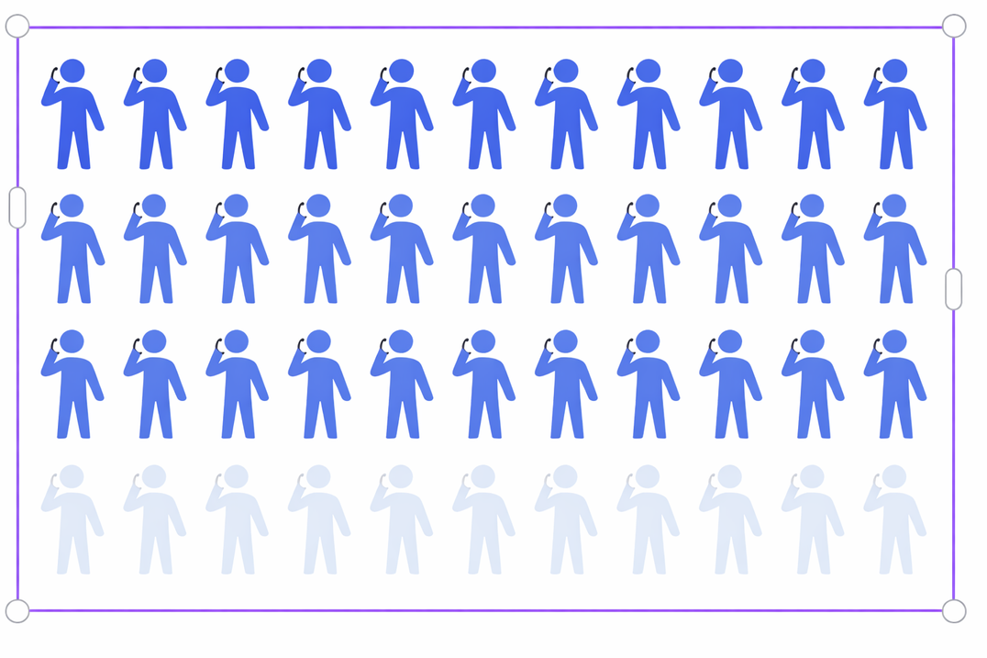
On se pose la question suivante :
Les utilisateurs passent-ils trop de temps sur leur téléphone ?

Slide 12
Partie 5 :
Objectif de l’étude

Slide 13
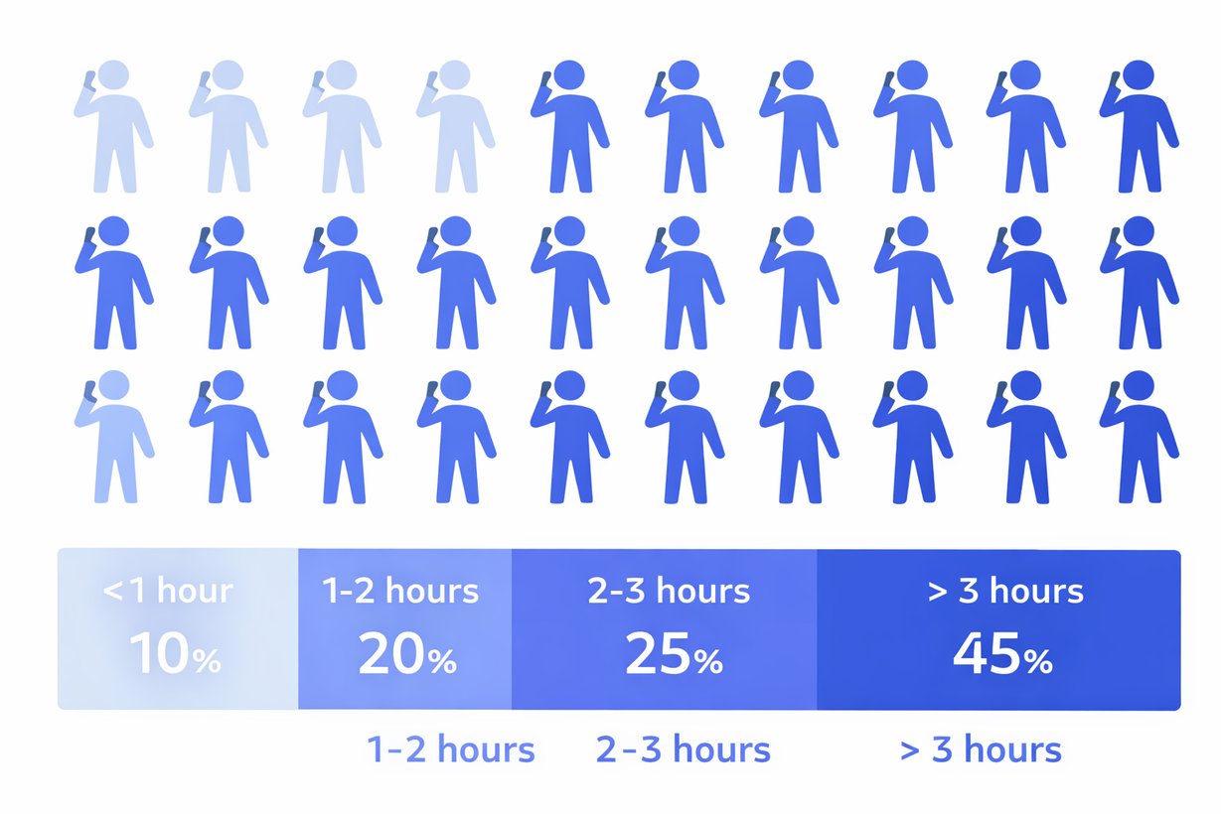
Objectif :

Slide 14
Partie 6 :
Présentation de la colonne choisie

Slide 15
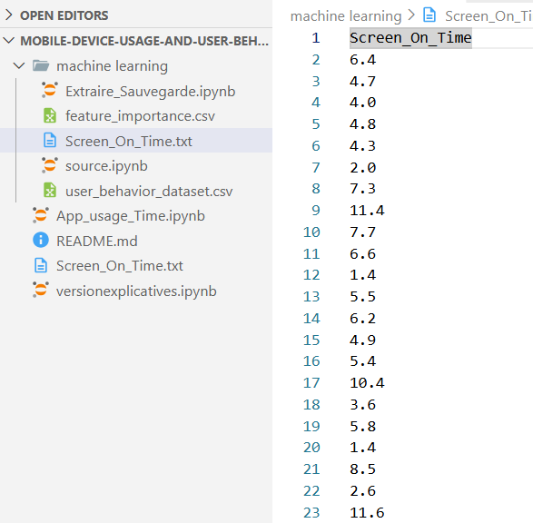
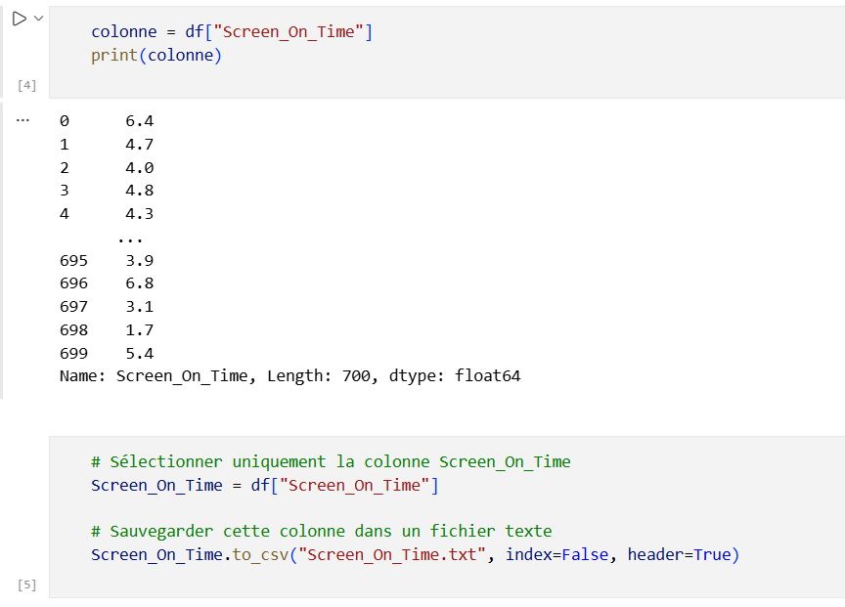

Extraction de la colonne :

Slide 16
Partie 7 :
Analyse statistique avec Python :
moyenne
écart-type
variance
intervalle de confiance
test d’hypothèse

Slide 17
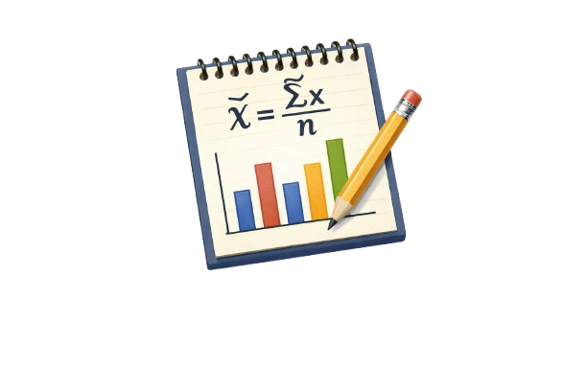
La Moyenne :
Pourquoi on la calcule ?
Pour connaître la valeur centrale des données.
“En général, les données tournent autour de quelle valeur ?”

Slide 18
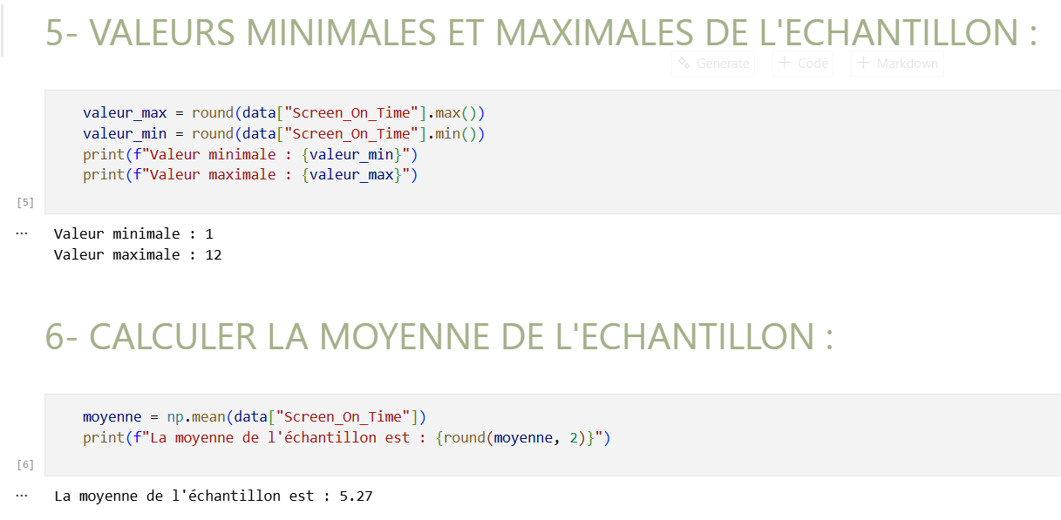
Valeurs Max, Min et La Moyenne :

Slide 19
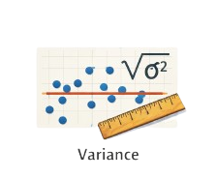
La variance :
Pourquoi on la calcule ?
Pour mesurer la dispersion, mais de manière plus mathématique.
“À quel point les données s’éloignent de la moyenne ?”
La variance est le carré de l’écart-type
Moins intuitive, mais très utilisée dans les calculs statistiques
Sert de base à plusieurs méthodes statistiques.

Slide 20
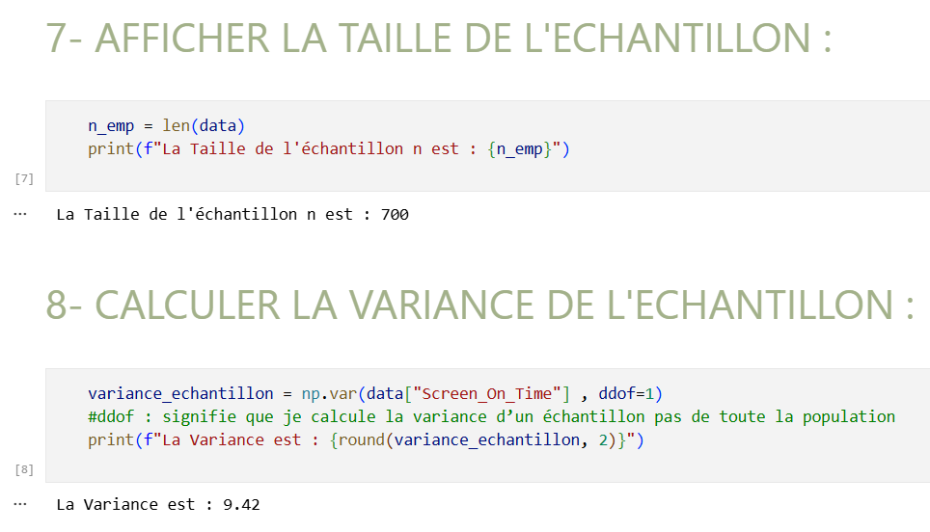
La variance :

Slide 21
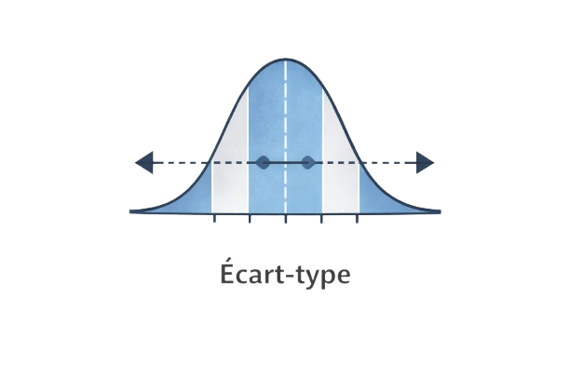
L’écart-type :
Pourquoi on le calcule ?
Pour mesurer la dispersion des données autour de la moyenne.
“Les valeurs sont-elles proches ou éloignées de la moyenne ?”
Interprétation :
Écart-type faible → données homogènes
Écart-type élevé → données très dispersées
Très important pour comprendre la variabilité.

Slide 22
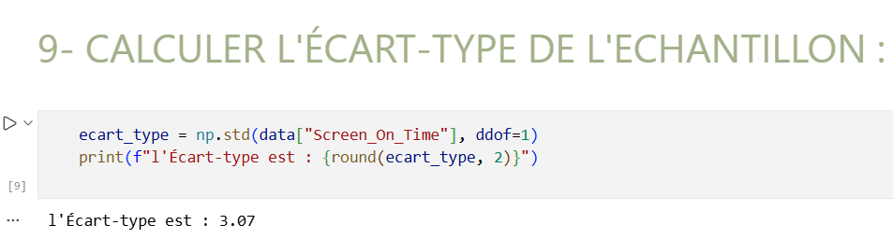
L’écart-type :

Slide 23
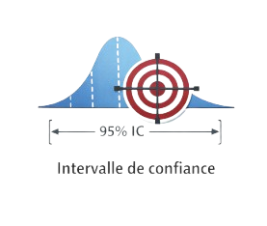
L’intervalle de confiance :
Pourquoi on le calcule ?
Pour estimer une valeur réelle (ex : moyenne de la population) à partir d’un échantillon.
“Dans quel intervalle se trouve probablement la vraie valeur ?”
Intervalle de confiance à 95 %
On est sûr à 95 % que la moyenne réelle est dans cet intervalle.
Très utilisé quand on n’a pas toutes les données.

Slide 24
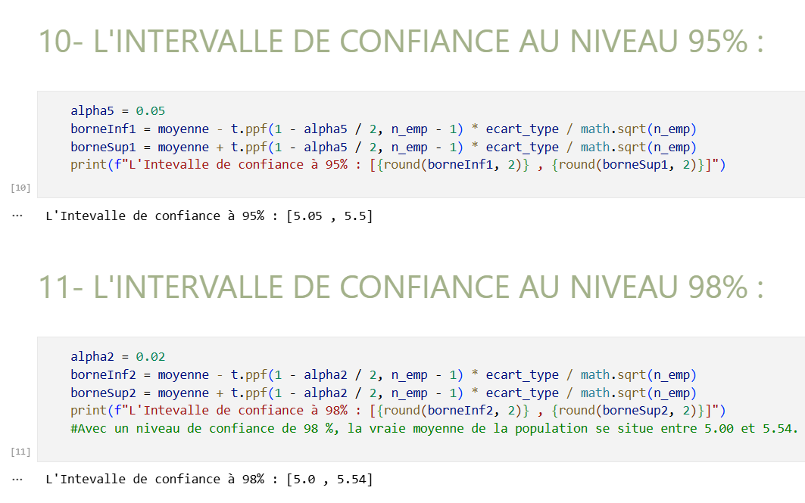
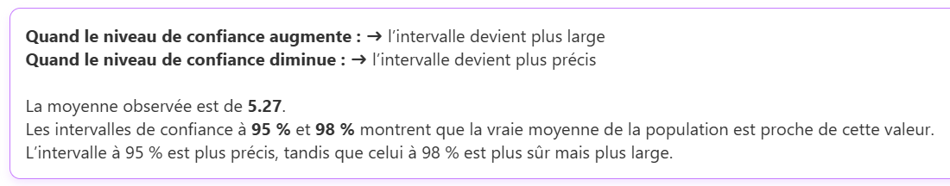
L’intervalle de confiance :

Slide 25
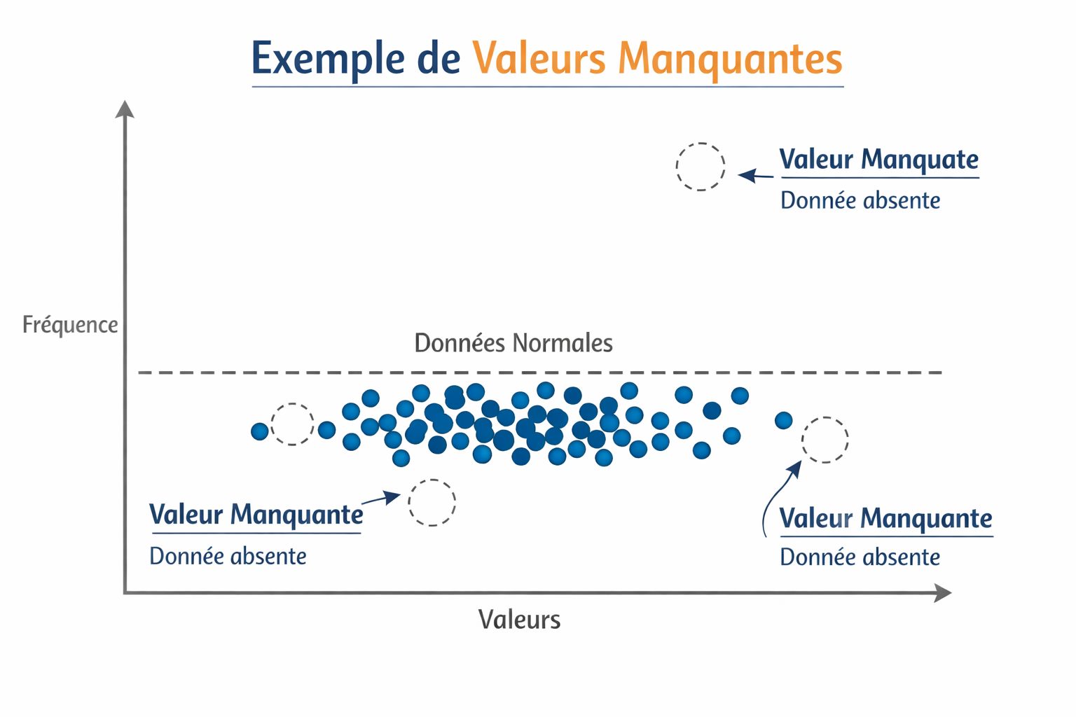
Les valeurs manquantes :

Slide 26
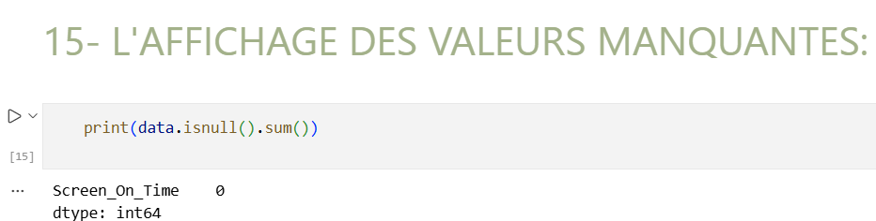
Les valeurs manquantes :

Slide 27
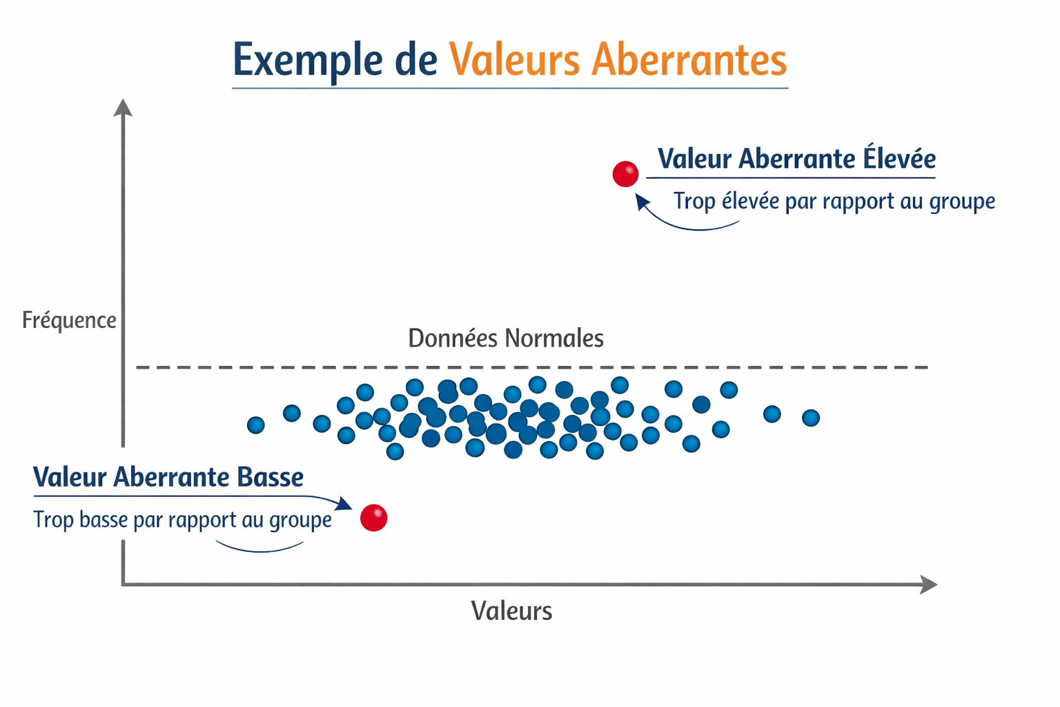
Les valeurs aberantes:

Slide 28
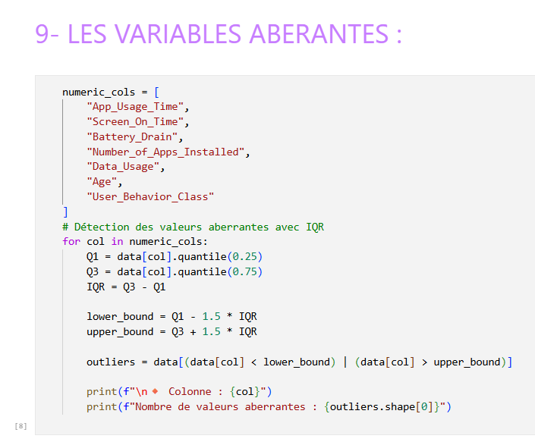
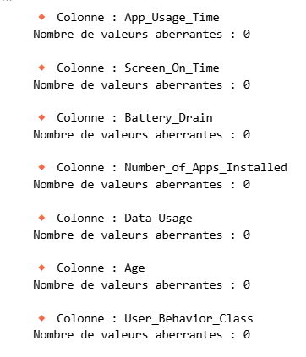
Les valeurs aberantes:

Slide 29
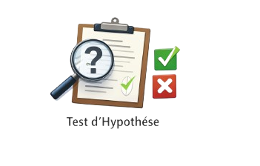
Test d’hypothèse:
Pourquoi on le fait ?
Pour prendre une décision statistique.
“L’hypothèse est-elle vraie ou fausse selon les données ?”
Exemple :
H₀ : le temps moyen d’utilisation = 4 heures
Test → accepter ou rejeter H₀
Utilisé pour comparer, vérifier ou valider une affirmation.

Slide 30
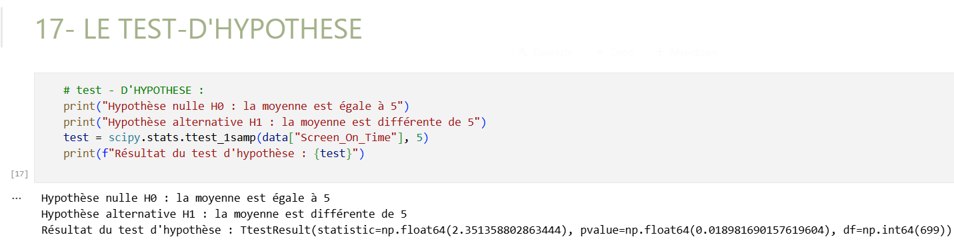
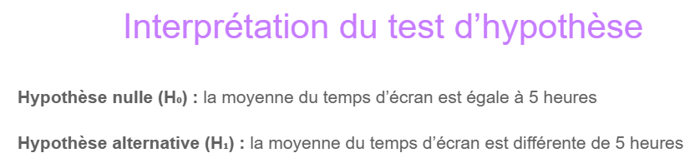
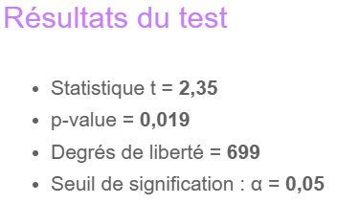

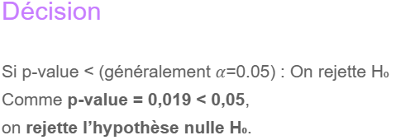
Test d’hypothèse:

Slide 31
Partie 8 :
Visualisation

Slide 32
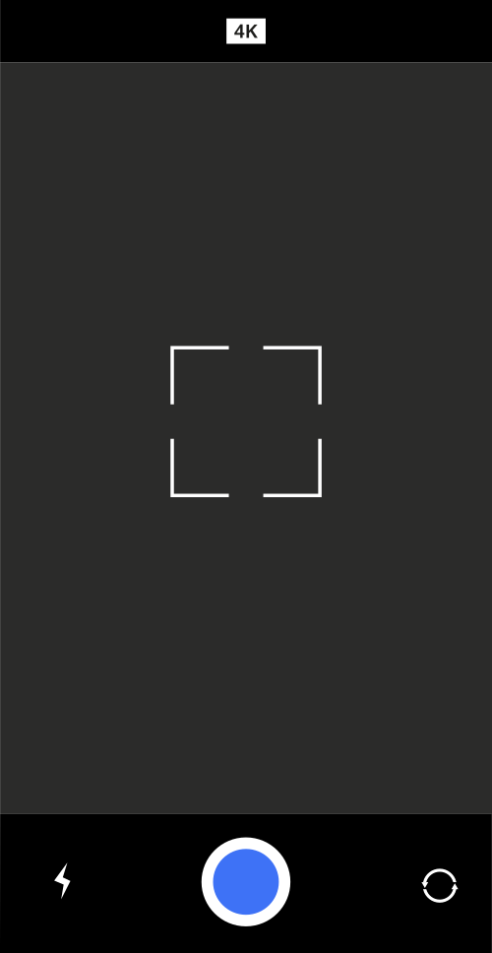
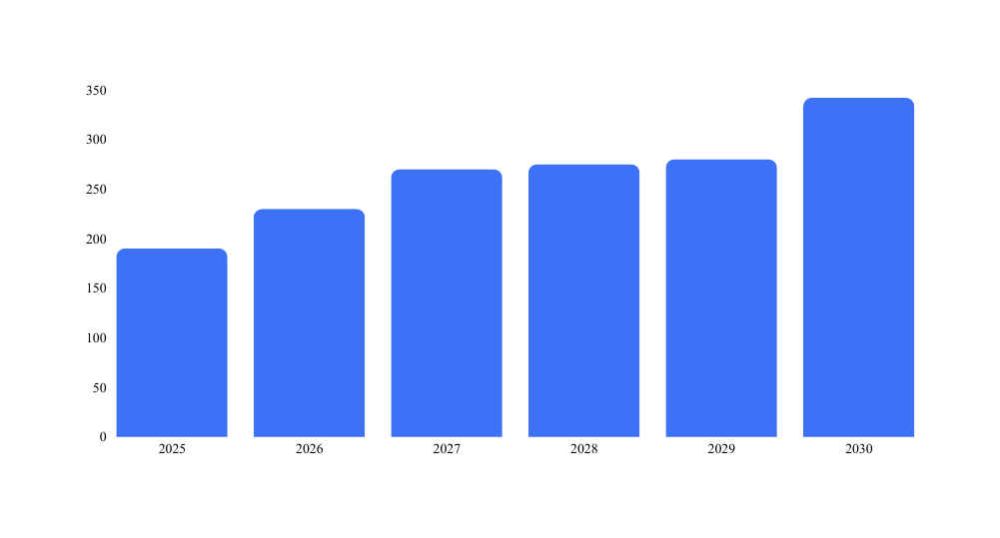
Visualisation:
La visualisation a été réalisée sous forme d’histogramme.
Cette visualisation permet d’observer la distribution du temps d’écran :

Slide 33
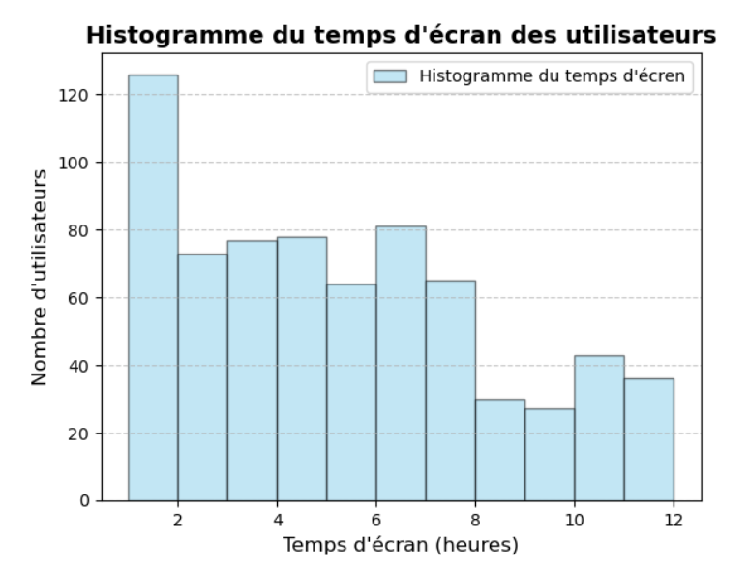
Visualisation:

Slide 34
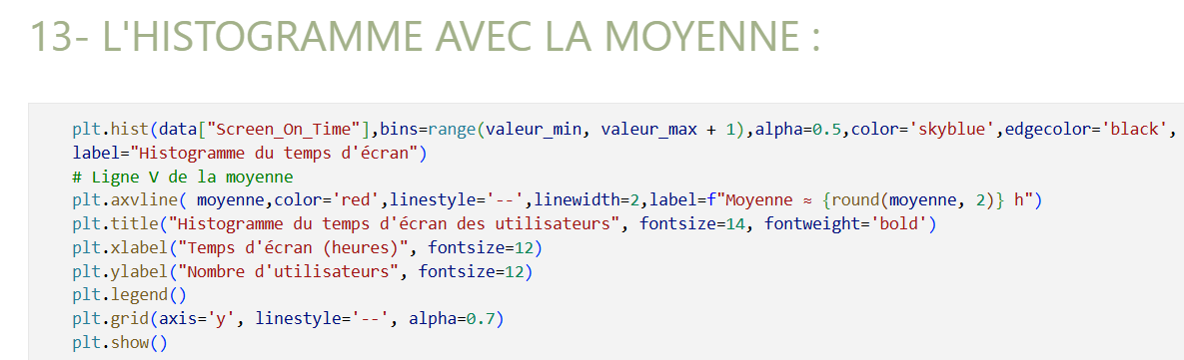
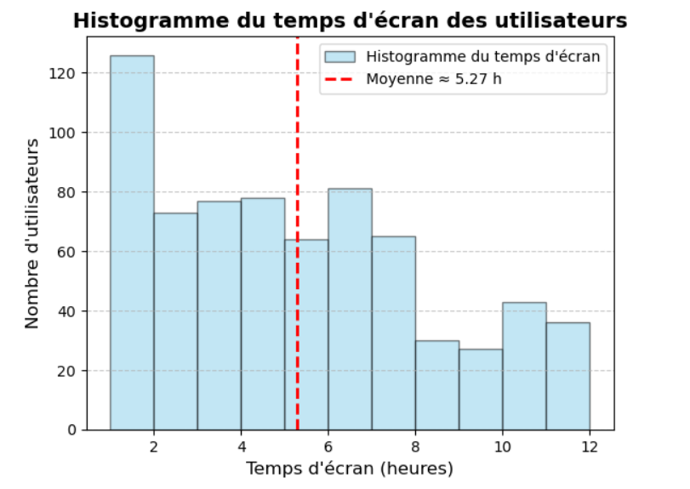
Visualisation:

Slide 35
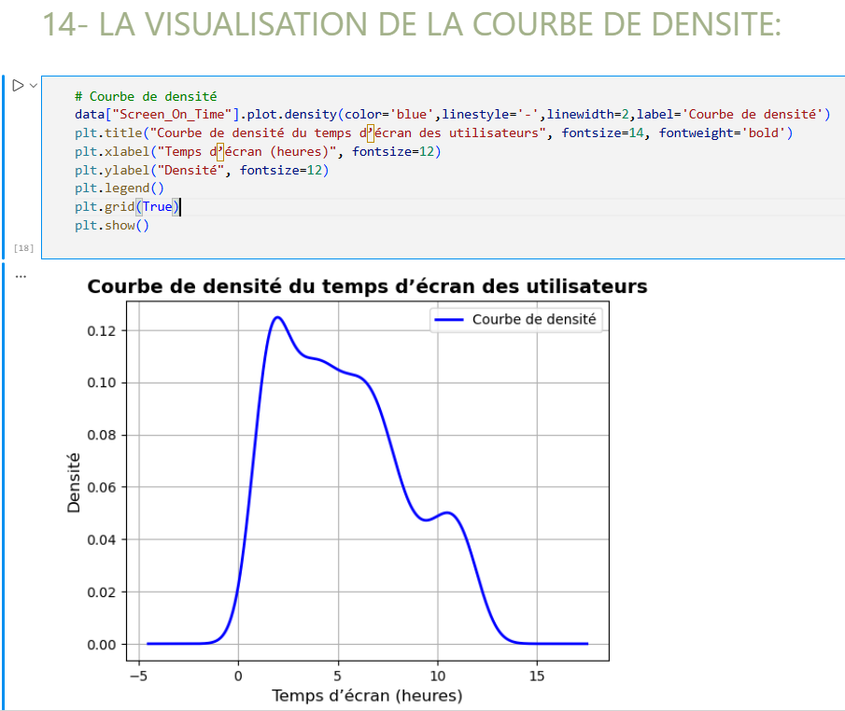
La courbe de densité :

Slide 36
Partie 9 :
Conclusion

Slide 37
Merci pour votre attention

